Slide 1
第5章
无失真信源编码
北京邮电大学信息论

Slide 2



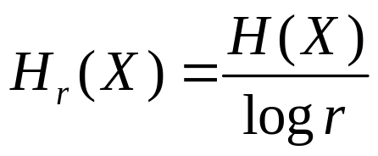
5.3.2 变长码信源编码定理（7）
定
理
仙农第一定理:
若对任意信源X的N次扩展源 进行编码，当N足够大时，总能找到唯一可译的r进编码，使得X的平均码长任意接近信源的熵

Slide 3
二元哈夫曼编码—哈夫曼编码方法
特性1：符号概率越小，对应码长越长
特性2：最长码字只有两个，其长度相等，且只有末位不同。
码字
0
0
1/3
哈夫曼编码思想：反向构造码树，即从叶子节点开始编码，汇聚到根节点
1 0
1/2
0
1
1 1
1/6
1
步骤 1
步骤 2
步骤 3
步骤 4
按概率从大到小排序（特性1）
合并两个最小概率符号（特性2）
重复步骤1和2，直到只剩一个信源符号停止
从根节点回溯到叶子节点，得到哈夫曼编码
哈夫曼编码三个关键词：排序、合并、回溯
<number>/28

Slide 4






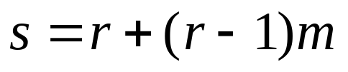
5.4.2 多元哈夫曼编码（1）
通过观察可知
对于r元哈霍夫曼编码，从第n阶的1个节点到n+1阶节点，增加的数目为r-1。因此，达到满树时，总的树叶数为:
非负整数

Slide 5





5.4.2 多元哈夫曼编码（4）
Huffman编码的应用
决策树
如果有n个互斥随机事件，概率分别为p_{i},现用某种测试方法分步对所选择的目标事件进行识别，要求具有最小的决策平均次数，相当于对这些事件进行Huffman编码。

Slide 6

5.4.2 多元哈夫曼编码（5）
例5.9
甲手中有4张纸牌，点数分别为1、2、3、4，要求乙猜：乙可以向甲提问题，甲只能用是否来回答。求乙平均最少问几个问题可以猜到纸牌的点数和相应的策略。
(1)1、2、3、4的概率均为1/4的决策树；
(2)1、2、3、4的概率分别为1/2、1/4、1/8、1/8的决策树.
Page ▪ <number>

Slide 7

5.4.2 多元哈夫曼编码（5）
解：
首先Huffman编码；
Huffman编码码树变成决策树。
决策的设计：每步决策结果应该与节点分支的概率匹配。

Slide 8
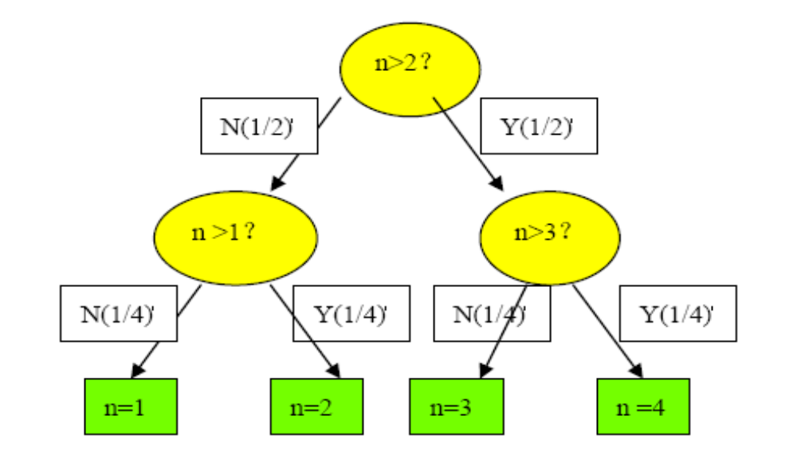
5.4.2 多元哈夫曼编码（6）
解：
第(1)问

Slide 9
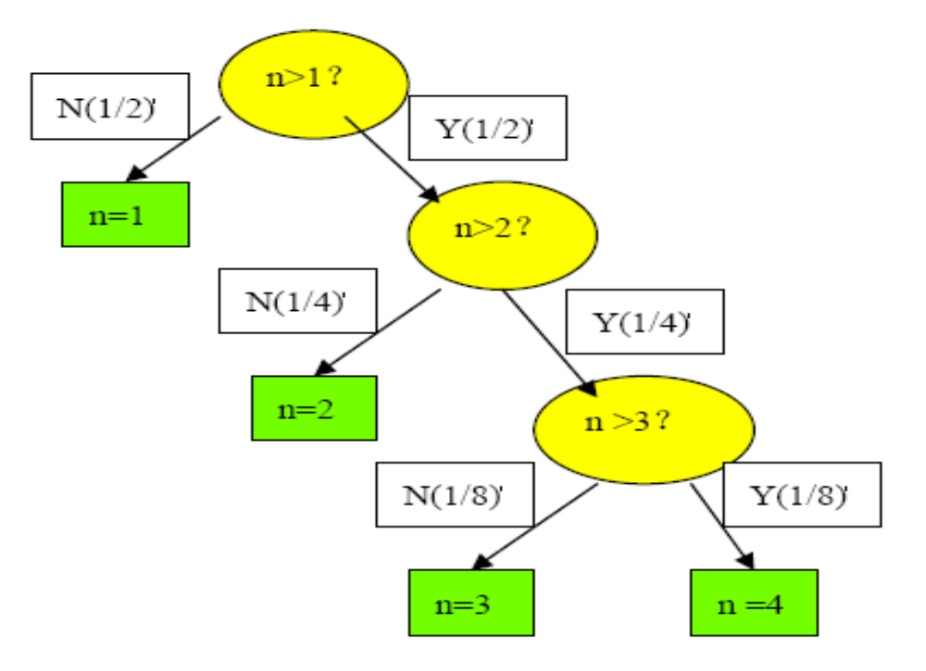
5.4.2 多元哈夫曼编码（7）
解：
第(2)问

Slide 10


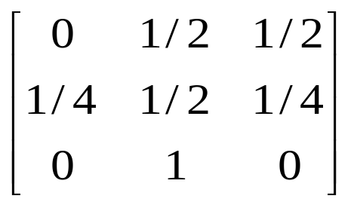
5.4.3 马氏源的编码（1）
按状态编码
根据马氏源的特性，当前发出的符号所含信息量取决于当前的状态。这个信息量可能很大也可能很小。例如，一个马氏源包含3个状态{a，b，c}，每个状态代表一个输出符号，状态转移矩阵如下：
下一个字母b.c出现等概
包含的信息量最大
因此，采用一个符号用一个码字代替的方法会使编码效率降低
下一个字母必然出现b
包含的信息量为0

Slide 11

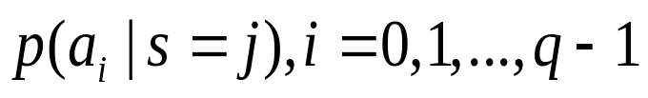
5.4.3 马氏源的编码（2）
按状态编码方法
给定一个初始状态
对每个状态 ,根据转移概率 进行最优编码，例如 Huffman编码.
共产生J套编码
Page ▪ <number>

Slide 12

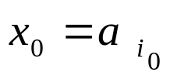
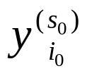
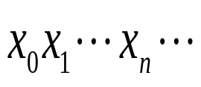
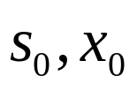


5.4.3 马氏源的编码（3）
编码过程
1
2
用 码表，查出 对应的码字 作为编码器输出，同时根据 得到下一个状态
给定一信源序列
设初始状态

Slide 13

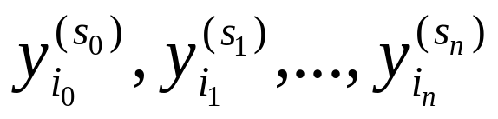
5.4.3 马氏源的编码（3）
编码过程
3
4
如此重复，直到处理完最后一个信源符号
编码器输出为

Slide 14




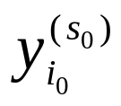
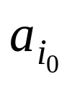

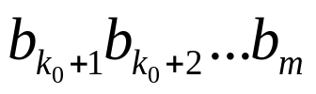



5.4.3 马氏源的编码（4）
译码过程
根据译码器初始状态 ， 用 码表查出其中的码字与序列 的前缀的相同部分,设 ，则 对应的 为译码器的输出
1
根据 和 确定下一个状态，设为 ，则找到 码表中的码字与序列 中的前缀相同的部分，设 则 对应的 为译码器的输出
2

Slide 15
5.4.3 马氏源的编码（4）
译码过程
如此重复，直到最后一个序列符号处理完。
3

Slide 16
5.4.3 马氏源的编码（5）
例5.10
对状态转移矩阵如下的马氏源进行哈夫曼编码，并计算编码效率。
Page ▪ <number>

Slide 17
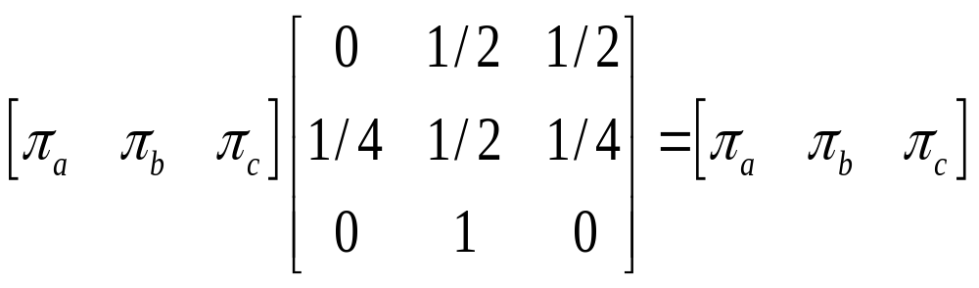
5.4.3 马氏源的编码（5）
解：
在3个状态下的Huffman编码如下
编码 状态 符号 | a | b | c
a | —— | 10 | ——
b | 0 | 0 | ——
c | 1 | 11 | ——
先求平稳分布

Slide 18
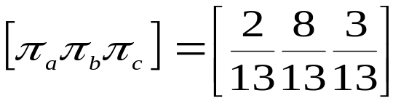
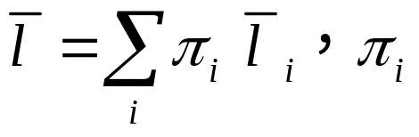

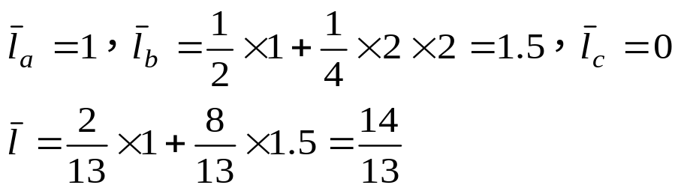
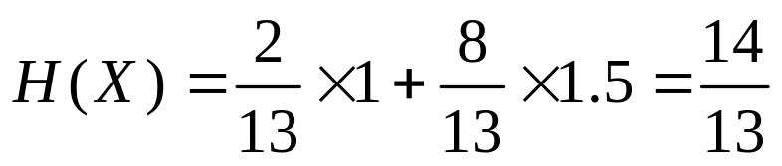
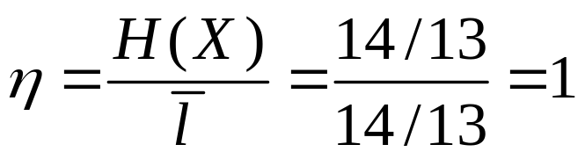
5.4.3 马氏源的编码（6）
解：
得到
平均码长 为平稳分布的概率， 为在每一个状态编 码的平均码长
信源的熵 比特/符号
编码效率

Slide 19

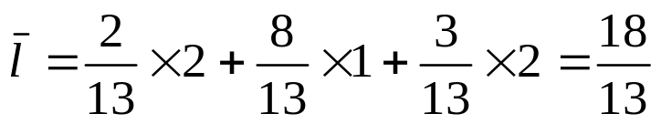
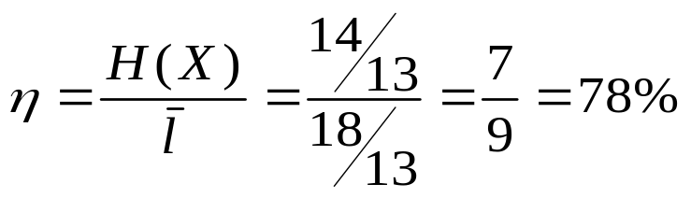
5.4.3 马氏源的编码（7）
解：
如果利用平稳分布编码结果为：
用状态编码比利用平稳分布编码效率高。

Slide 20
复习-第二章
某城市冬天出现雾霾的概率为1/3, 天气预报对于雾霾的预报准确率为90%（有雾霾和没有雾霾的预报准确率都是90%）。如果预报没有雾霾，张先生骑自行车上班的概率为80%，如果预报有雾霾，张先生仍然有10%的概率会骑自行车上班，求：
（1）事件“雾霾天气中张先生骑自行车上班”的信息量
（2）事件“张先生没骑自行车上班的条件下没有雾霾”的不确定性；
（3）天气预报提供的关于雾霾情况的信息量；
（4）通过观察张先生上班所采用的出行方式所得到的关于雾霾情况的信息量。

Slide 21
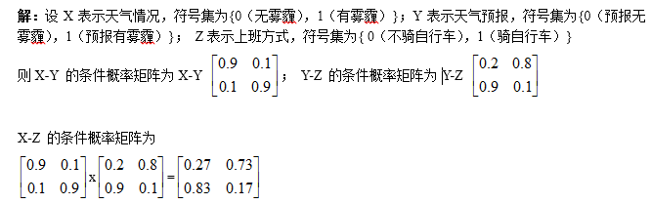
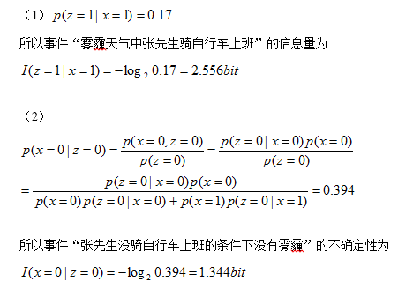
复习-第二章

Slide 22
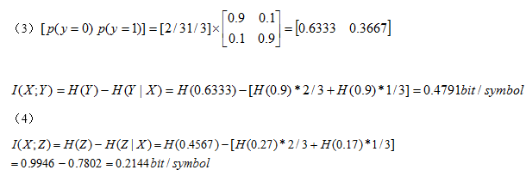
复习-第二章
（3）天气预报提供的关于雾霾情况的信息量；
（4）通过观察张先生上班所采用的出行方式所得到的关于雾霾情况的信息量。

Slide 23
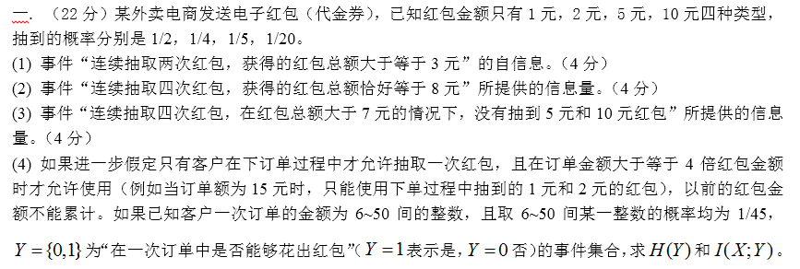
复习-第二章

Slide 24
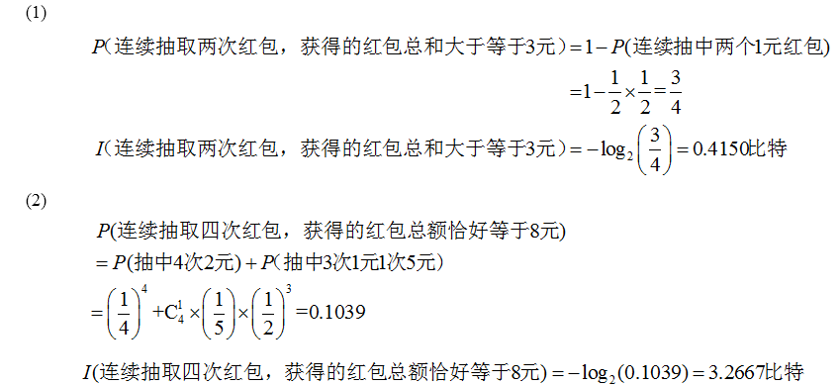
复习-第二章

Slide 25
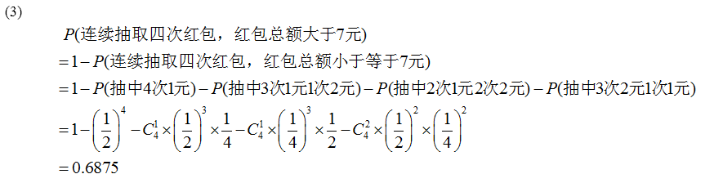
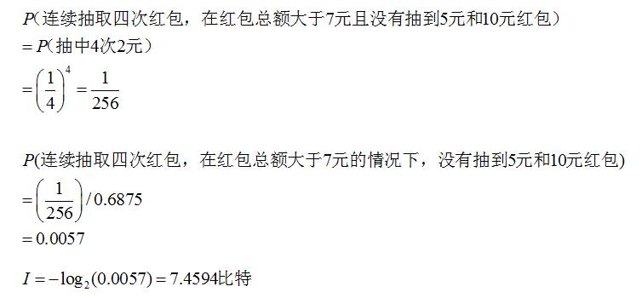
复习-第二章

Slide 26
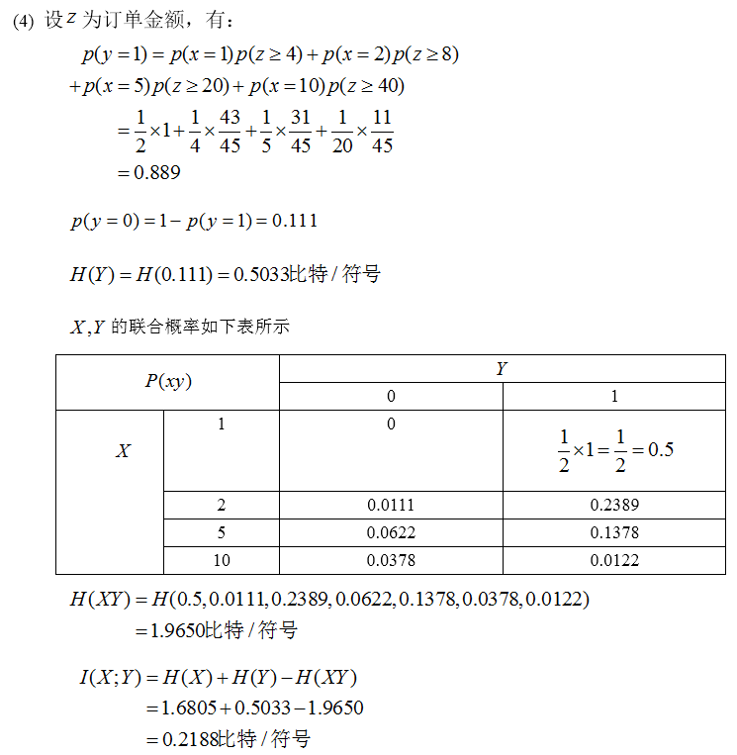
复习-第二章

Slide 27
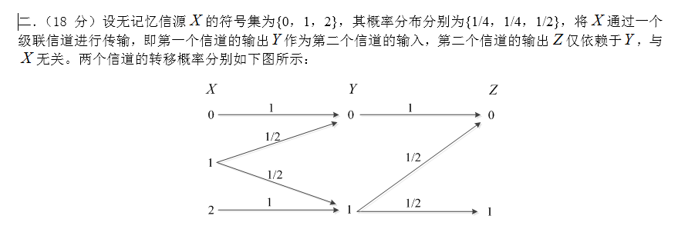
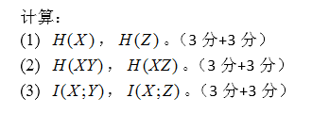
复习-第二章

Slide 28
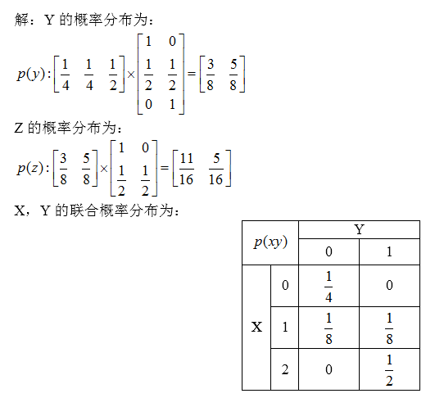

Slide 29
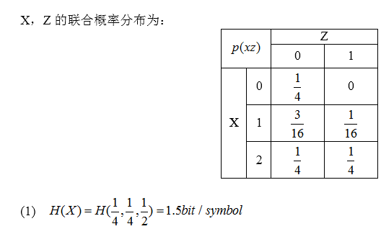
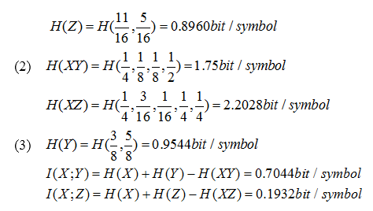

Slide 30
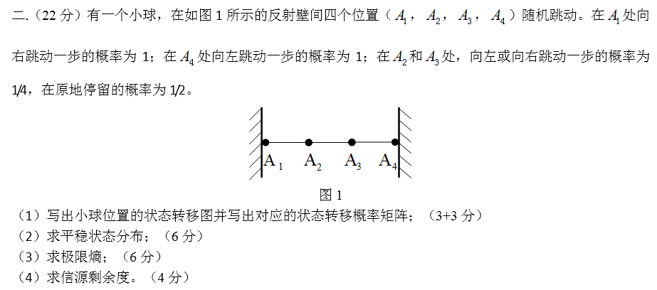
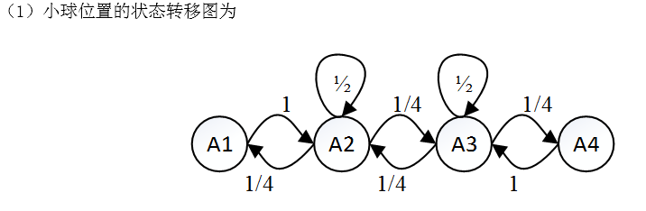
复习-第三章

Slide 31
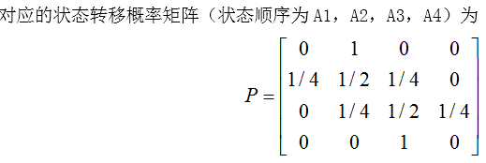
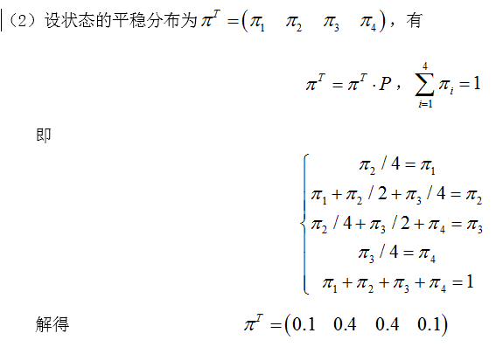
复习-第三章

Slide 32
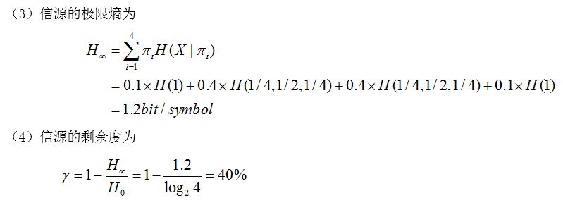
复习-第三章

Slide 33
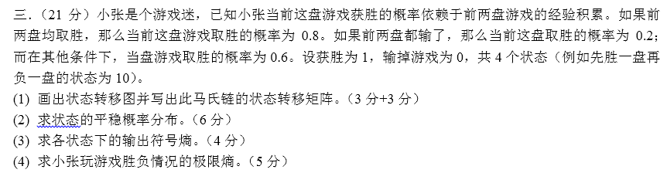
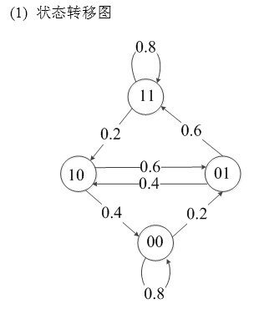
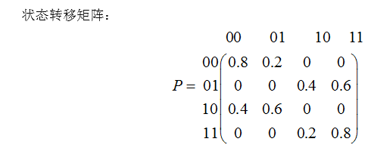
复习-第三章

Slide 34
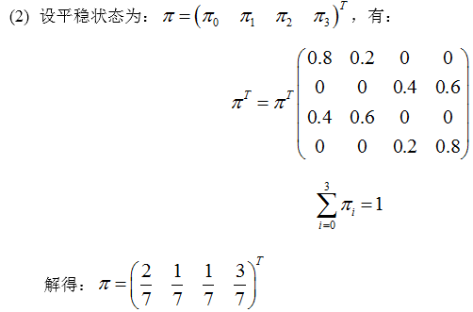
复习-第三章

Slide 35
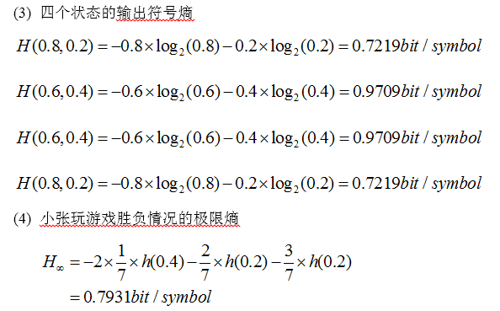
复习-第三章

Slide 36
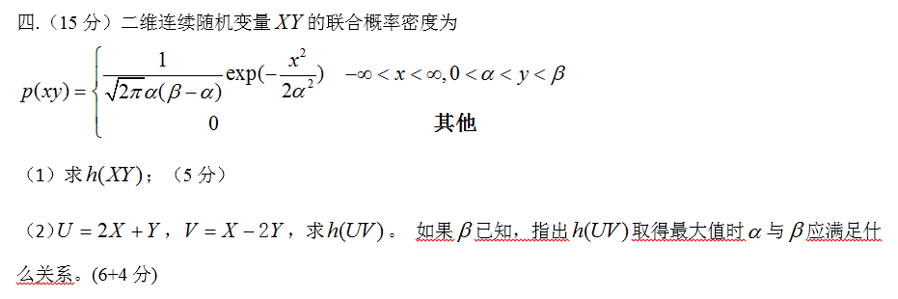
复习-第四章

Slide 37
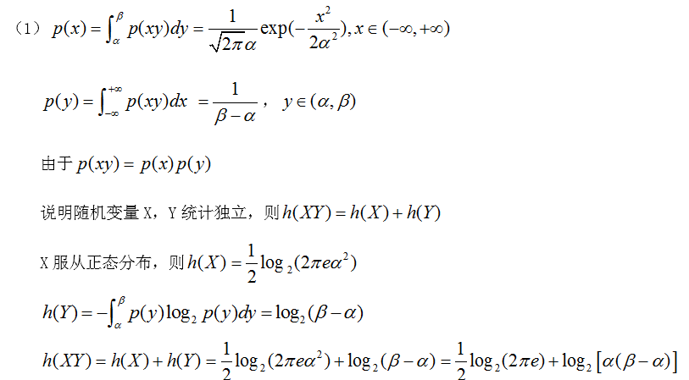
复习-第四章

Slide 38
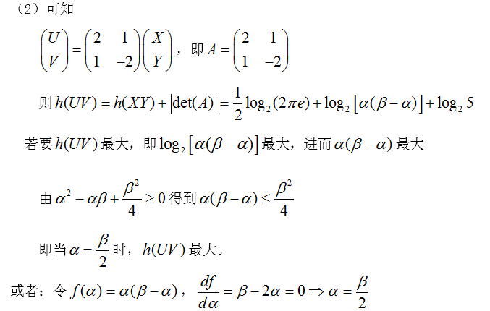
复习-第四章

Slide 39
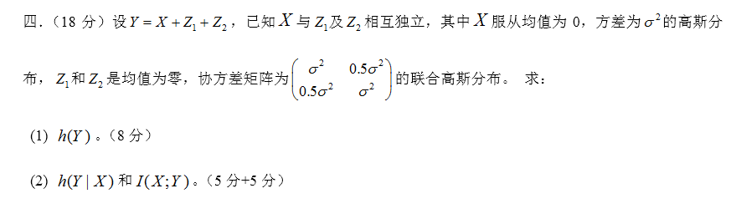
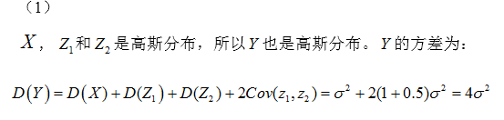

复习-第四章

Slide 40


复习-第五章

Slide 41


复习-第五章

Slide 42


复习-第五章

Slide 43

复习-第五章

Slide 44


复习-第五章

